Slide 1
UTM
Software Engineering
Seminar UML

Slide 2
Resources
https://plantuml.com/ - online ???
https://www.umlet.com/ - de verificat de catre studenti
https://medevel.com/open-source-uml-tools/ - de verificat de catre student
Object-Oriented and Classical Software Engineering, Sixth Edition, WCB/McGraw-Hill, 2005 Stephen R. Schach
UML resource page http://www.uml.org/

Slide 3
To send your project
Email to: marius.rogobete@yahoo.com
Subject: [IS - Zi_Modelio key] <nume, grupa>

Slide 4
Outline
Ce este UML și de ce folosim UML?
Cum să utilizați diagramele UML pentru a proiecta un sistem software?
Ce instrumente de modelare UML folosim astăzi?

Slide 5
Ce este UML și de ce il folosim
UML → “Unified Modeling Language”
Limbajul: exprima o idee, nu o metodologie
Modelare: Descrierea unui sistem software la un nivel ridicat de abstractizare
Unificat: UML a devenit un standard mondial
Object Management Group (OMG): www.omg.org

Slide 6
Ce este UML și de ce il folosim
Mai multe despre UML:
Este un limbaj grafic standardizat în industrie pentru specificarea, vizualizarea, construirea și documentarea artefactelor sistemelor software
UML folosește în principal notații grafice pentru a exprima analiza OO și proiectarea proiectelor software.
Simplifica procesul complex de proiectare software

Slide 7
Ce este UML și de ce il folosim
De ce folosim UML?
Utilizeaza notația grafică: mai clar decât limbajul natural (imprecis) și codul (prea detaliat).
Ajută la obținerea unei imagini de ansamblu asupra unui sistem.
UML nu depinde de niciun limbaj sau tehnologie.
UML ne trece de la fragmentare la standardizare.

Slide 8
Ce este UML și de ce il folosim
Year Version
2003: UML 2.0
2001: UML 1.4
1999: UML 1.3
1997: UML 1.0, 1.1
1996: UML 0.9 & 0.91
1995: Unified Method 0.8
Booch ‘93
OMT - 2
Other methods
Booch ‘91
OMT - 1

Slide 9
Cum să utilizați diagramele UML pentru a proiecta un sistem software
Tipuri de diagrame UML:
Diagrama de caz de utilizare
Diagrama de clasă
Diagrama de secvența
Diagrama de colaborare
Diagrama de stare
Acesta este doar un subset de diagrame... dar sunt cele mai utilizate pe scară largă

Slide 10
Diagrame de tip Use-Case
O diagramă de cazuri de utilizare este un set de cazuri de utilizare
Un caz de utilizare este un model al interacțiunii dintre:
  Utilizatori externi ai unui produs software (actori) și
  Produsul software în sine
  Mai exact, un actor este un utilizator care joacă un anumit rol
descrierea unui set de scenarii utilizator
captarea cerințelor utilizatorilor
contact între utilizatorul final și dezvoltatorii de software

Slide 11
Diagrame de tip Use-Case
Use Case
Boundary
Actor
System Biblioteca
Imprumut
Angajat
Client
Titlul comandat
Plata servicii
Supervizor

Slide 12
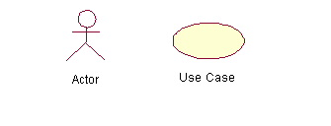
Diagrame de tip Use-Case
Actori: un rol pe care un utilizator îl joacă în ceea ce privește sistemul, inclusiv utilizatorii umani și alte sisteme. de exemplu, obiecte fizice neînsuflețite (de exemplu, robot); un sistem extern care are nevoie de unele informații din sistemul actual.
Caz de utilizare: un set de scenarii care descriu o interacțiune între un utilizator și un sistem, inclusiv alternative.
Limita sistemului: diagramă dreptunghiulară reprezentând granița dintre actori și sistem.

Slide 13
Diagrame de tip Use-Case
Asociatie:
comunicarea dintre un actor și un caz de utilizare; Reprezentat printr-o linie continuă.
Generalizare:
relație între un caz de utilizare general și un caz de utilizare special (utilizat pentru definirea alternativelor speciale) Reprezentată printr-o linie cu un vârf de săgeată triunghiular către cazul de utilizare părinte.

Slide 14
Diagrame de tip Use-Case
Include: o linie punctată etichetată <<include>> care începe cu cazul de utilizare de bază și se termină cu săgeți care indică cazul de utilizare include. Relația de includere apare atunci când o bucată de comportament este similară în mai multe cazuri de utilizare. Folosiți „include” în loc să copiați descrierea acelui comportament.
<<include>>
Extend: o linie punctată etichetată <<extend>> cu o săgeată spre cazul de bază. Extinderea cazului de utilizare poate adăuga comportament la cazul de bază de utilizare. Clasa de bază declară „puncte de extensie”.
<<extend>>

Slide 15
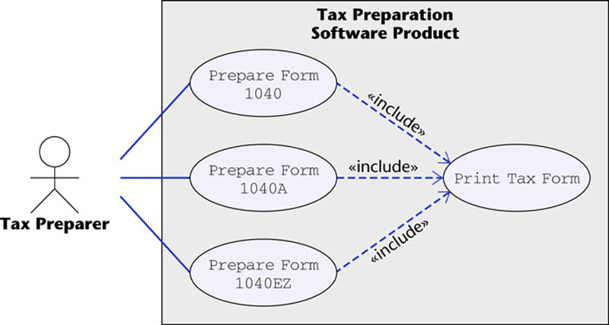
Diagrame de tip Use-Case
Figure 16.12
The McGraw-Hill Companies, 2005

Slide 16
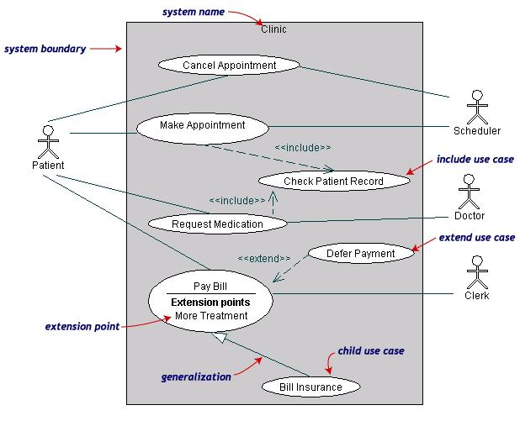
Diagrame de tip Use-Case
Atât Make Appointment cat si Request Medication includ Check Patient Record ca o subsarcină (include)
Extension point este scris în interiorul cazului de bază Pay bill; clasa de extindere Defer payment adaugă comportamentul acestui punct de extensie. (extend)
Pay Bill este un caz de utilizare pentru părinte, iar Bill Insurance este cazul pentru copil. (generalization)
(TogetherSoft, Inc)

Slide 17
Diagrama de clasă
O diagramă de clasă descrie clasele și interrelațiile lor
Folosit pentru descrierea structurii și comportamentului în cazurile de utilizare
Furnizați un model conceptual al sistemului în ceea ce privește entitățile și relațiile acestora
Folosit pentru captarea cerințelor, interacțiunea cu utilizatorul final
Diagramele de clasă detaliate sunt utilizate pentru dezvoltatori

Slide 18
Diagrama de clasă
Fiecare clasă este reprezentată printr-un dreptunghi subdivizat în trei compartimente
  Name
  Attributes
  Operations
Modificatorii sunt utilizați pentru a indica vizibilitatea atributelor și operațiunilor.
  ‘+’ este folosit pentru a indica vizibilitatea Public (everyone)
  ‘#’ este folosit pentru a indica vizibilitatea Protected (friends and derived)
  este folosit pentru a indica vizibilitatea Private (no one)
În mod implicit, atributele sunt ascunse și operațiunile sunt vizibile.

Slide 19
Diagrama de clasă
Name
Account_Name
- Customer_Name
- Balance
Attributes
+addFunds( )
+withDraw( )
+transfer( )
Operations

Slide 20
Relatii OO
Există două tipuri de relații
  Generalization (relația părinte-copil)
  Association (studentul se înscrie la curs)
Asociațiile pot fi clasificate în continuare ca
  Aggregation
  Composition

Slide 21
Relatii OO: Generalizarea
Supertype
Example:
Customer
Regular
Customer
Loyalty
Customer
Subtype1
Subtype2
- Moștenirea este o caracteristică necesară a OO
- Generalizarea exprimă o relație părinte/copil între clasele înrudite.
- Folosit pentru abstractizarea detaliilor în diferite layere

Slide 22
Relatii OO: Asocierea
Reprezinta relaționarea dintre instanțe de clase
  Reprezinta relaționarea dintre instanțe de clase
  Studentul se înscrie la un curs
  Cursurile au studenți
  Cursurile au examene
  Etc.
Asocierea are două capete
  Nume de roluri (de exemplu, înscrieri)
  Multiplicitate (de exemplu, un curs poate avea mai mulți studenți)
  Navigabilitate (unidirecțională, bidirecțională)

Slide 23
Asocierea: Multiplicitate si Roluri
student
1
*
Universitate
Persoana
0..1
*
angajat
profesor
Multiplicitate
Simbol Insemnatate
1 Unul si numai unul
0..1 Zero or unu
M..N De la M la N (limbaj natural)
* De la zero la orice intreg pozitiv
0..* De la zero la orice intreg pozitiv
1..* De la one la orice intreg pozitiv
Rol
Rol
„O anumită universitate grupează mulți oameni; unii acționează ca studenți, alții ca profesori. Un anumit student aparține unei singure universități; un anumit profesor poate sau nu să lucreze pentru universitate la un anumit moment.”

Slide 24
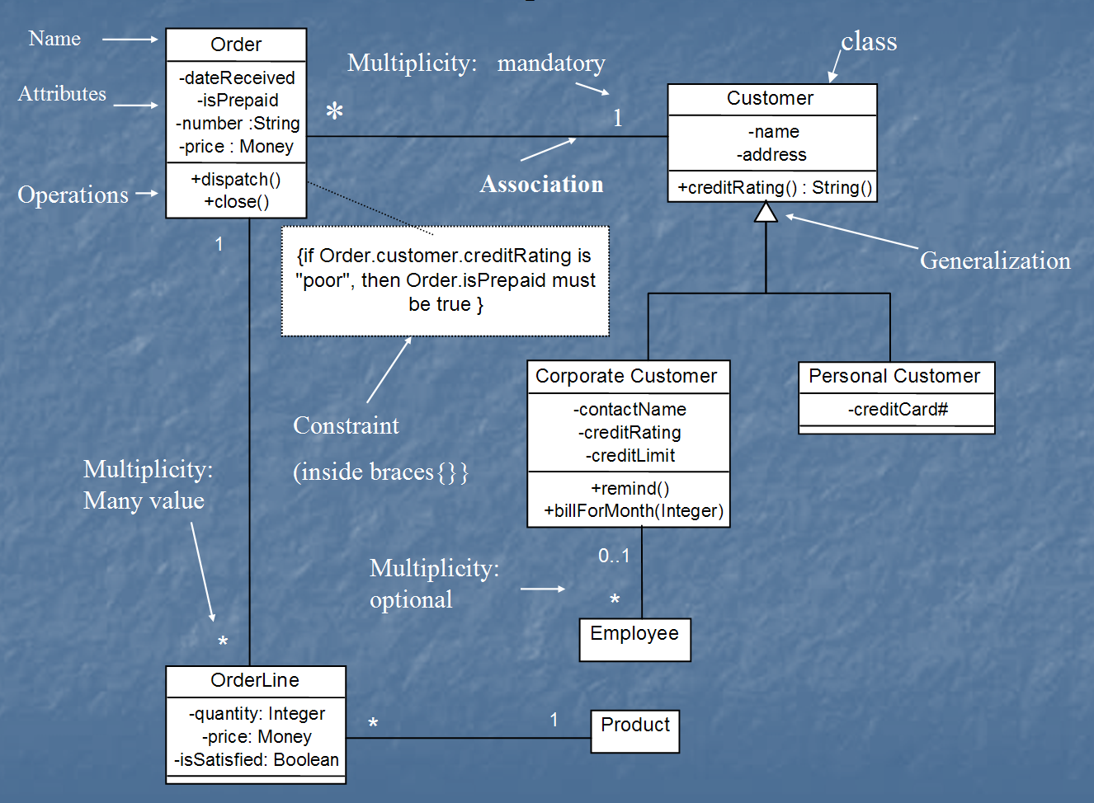
Class diagram
[from UML Distilled Third Edition]

Slide 25
Association: de la Model la Implementare
*
4
Student
Curs
are
inscrie
Class Student {
Course enrolls[4];
}
Class Course {
Student have[];
}

Slide 26
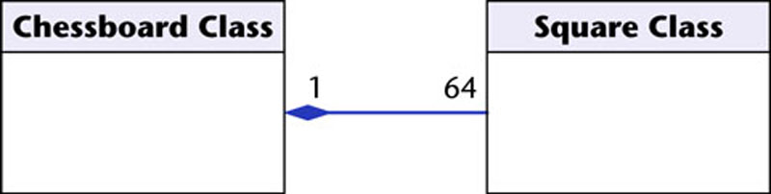
Relatii OO : Compoziţie
Class W
Asociere
  Modelează relația parte-intreg
Compoziţie
  De asemenea, modelează relația parte-intreg, dar, în plus, fiecare parte poate aparține unui singur întreg, iar dacă întregul este șters, la fel și părțile.
Exemplu:
  Un număr de table de șah diferite: Fiecare pătrat aparține unei singure table. Dacă o tablă de șah este aruncată, toate cele 64 de pătrate de pe acea tablă merg și ele.
  odels the part–whole relationship
Whole Class
Class P₁
Class P₂
Part Classes
[From Dr.David A. Workman]
Example
Figure 16.7
The McGraw-Hill Companies, 2005

Slide 27
Relatii OO : Agregare
Container Class
Agregarea:
exprimă o relație între instanțe de clase înrudite. Este un tip specific de relație Container-Container.
exprimă o relație mai informală decât exprimă compoziția.
Agregarea este adecvată atunci când Container și Containees nu au privilegii speciale de acces unul la celălalt.
Class C
AGGREGATION
Class E₁
Class E₂
Containee Classes
Example
Bag
Apples
Milk
[From Dr.David A. Workman]

Slide 28
Agregare vs. Compositie
  Compoziția este într-adevăr o formă puternică de asociere
  componentele au un singur proprietar
  componentele nu pot exista independent de proprietarul lor
  componentele trăiesc sau mor împreună cu proprietarul lor
  de exemplu. Fiecare mașină are un motor care nu poate fi partajat cu alte mașini.
  Agregările
  poate face „parte din” asociație, dar poate să nu fie esențială pentru aceasta. Ele pot exista, de asemenea, independent de agregat. de exemplu. Merele pot exista independent de pungă.

Slide 29
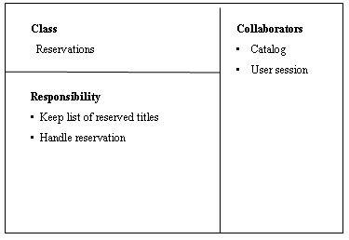
Bună practică: Card CRC
Class Responsibility Collaborator
Descrierea clara a funcționarii claselor prin mutarea cardurilor; permite luarea rapida în considerare a alternativelor.

Slide 30
Diagrame de interacțiune
Arată cum interacționează obiectele între ele
UML acceptă două tipuri de diagrame de interacțiune
  Diagrame de succesiune (sequence)
  Diagrame de colaborare

Slide 31
Diagrama de secvența (efectuare apel telefonic)
Caller
Phone
Recipient
Picks up
Dial tone
Dial
Ring notification
Ring
Picks up
Hello

Slide 32
Diagrama de secvența: interacțiunea obiectelor
A
B
Self-Call: un mesaj pe care un obiect il trimite la sine insusi.
Condition: indică când este trimis un mesaj. Mesajul este trimis numai dacă condiția este indeplinita.
Synchronous
Asynchronous
Transmission delayed
Condition
[condition] remove()
Iteration
*[for each] remove()
Self-Call

Slide 33
Diagrame de secvență – Durata de viață a obiectelor
Creare
  Mesaj de creare obiect
  Existenta obiectului începe în acel moment
Activare
  Simbolizata de un dreptunghi
  Pozitionat pe Lifeline acolo unde obiectul este activat.
  Dreptunghiul indică, de asemenea, când obiectul este dezactivat.
Stergere
  Plasarea unui „X” pe Lifeline
  Viața obiectului se termină în acel moment
A
Creare
B
Bara activare
X
Return
Stergere
Lifeline

Slide 34
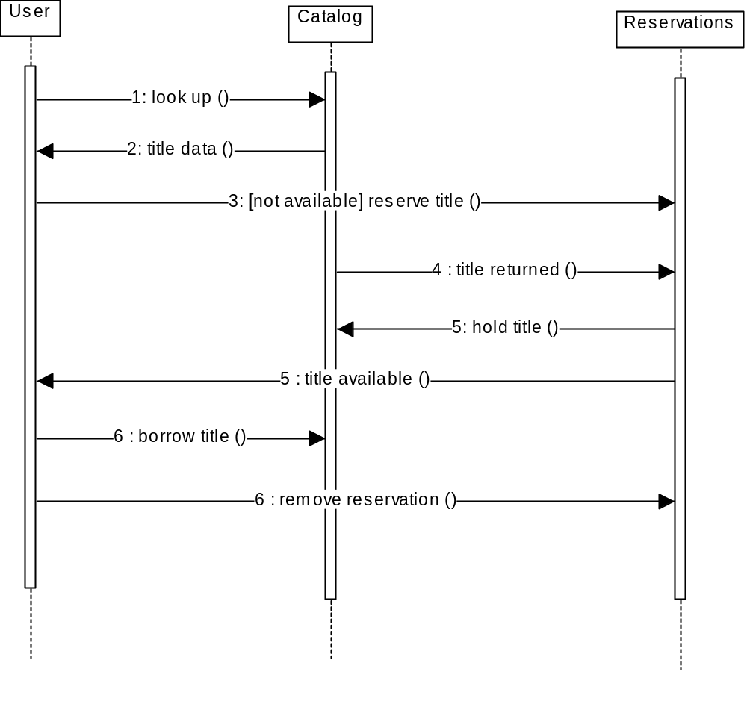
Diagrama de secvență
Message
Diagramele de secvență demonstrează comportamentul obiectelor într-un caz de utilizare prin descrierea obiectelor și a mesajelor pe care le transmit.
Dimensiunea orizontală arată obiectele care participă la interacțiune.
Dispunerea verticală a mesajelor indică ordinea acestora.
Etichetele pot conține # secv. pentru a indica concurența.

Slide 35
Diagrame de Interactiune: Diagrame de colaborare
start
6: remove reservation
3 : [not available] reserve title
User
Reservations
6 : borrow title
5: title available
2: title data
1: look up
4 : title returned
Catalog
5 : hold title
Diagramele de colaborare sunt echivalente cu diagramele de secvență. Toate caracteristicile diagramelor de secvență sunt aplicabile în mod egal și diagramelor de colaborare
Utilizați o diagramă de secvență atunci când transferul de informații este în centrul atenției
Utilizați o diagramă de colaborare atunci când concentrarea este pe clase

Slide 36
Diagrame de Stare (Exemplu de facturare)
Diagramele de stări arată secvențele de stare prin care trece un obiect în timpul ciclului său de viață ca răspuns la stimuli, împreună cu răspunsurile și acțiunile sale; o abstractizare a tuturor comportamentelor posibile.
Start
End
Neplatita
Platita
Creare factura
plata
Stergere factura

Slide 37
Diagrame de Stări (Exemplu: semafor)
SEMAFOR
Start
Stare
Rosu
Tranzitie
Yellow timer expires
Car trips sensor
Galben
Green timer expires
Verde
Eveniment

Slide 38
What UML Modeling tools we use today?
List of UML tools http://en.wikipedia.org/wiki/List_of_UML_tools
ArgoUML: https://argouml-tigris-org.github.io/tigris/argouml/
Rational Rose (www.rational.com) by IBM
UML Studio 7.1 ( http://www.pragsoft.com/) by Pragsoft Corporation: Capable of handling very large models (tens of thousands of classes). Educational License US$ 125.00; Freeware version.
Enterprise Architect by Sparx System and its UML Tutorial

Slide 39
Concluzii
UML este un limbaj de specificare standardizat pentru modelarea obiectelor
Cateva diagrame UML:
Diagrama cazurilor de utilizare: un număr de cazuri de utilizare (modele de caz de utilizare interacțiunea dintre actori și software)
Diagrama de clase: un model de clase care arată relațiile statice dintre ele, inclusiv asociere și generalizare.
Diagrama de secvențe: arată modul în care obiectele interacționează unele cu altele pe măsură ce mesajele sunt transmise între ele. Model dinamic
Diagrama de stare: arată stări, evenimente care provoacă tranziții între stări. Un alt model dinamic care reflectă comportamentul obiectelor și modul în care acestea reacționează la un anumit eveniment
Există mai multe instrumente UML disponibile

Slide 40
Întrebări?

